Slide 1

SMART HOME
Andres Eduardo Nowak de Anda A01638430
Jorge Alejandro López Sosa A01637313
Brenda Paola Castillo Torres A01632227
Roberto López Cisneros A01637335

Slide 2
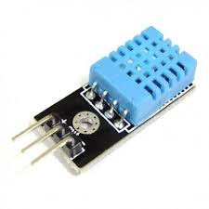
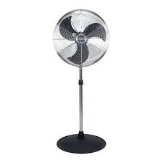
Temperatura - Encender ventilador
Cambio de velocidad de manera automática
Los cambios se realizan conforme a la temperatura ambiente
Apagado y prendido de manera automática conforme a la temperatura ambiente
Todos los datos de temperatura se pueden acceder desde el servidor.

Slide 3
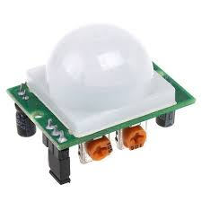
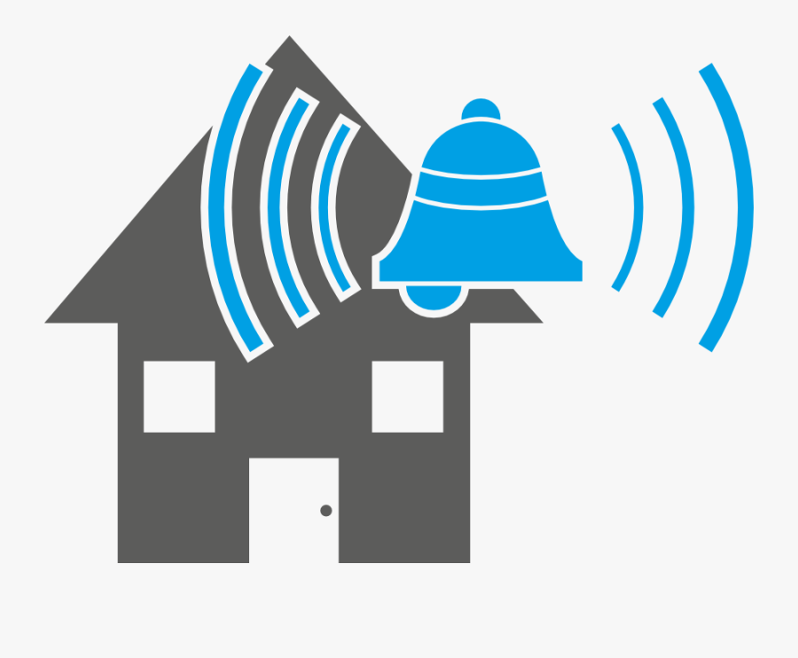
Sistema de seguridad
Uso de sensor infrarrojo PIR para detectar movimiento.
Estaría conectado a un dispositivo electrónico para alertar al usuario.
Mandaría datos de movimiento al servidor.

Slide 4
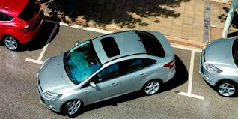
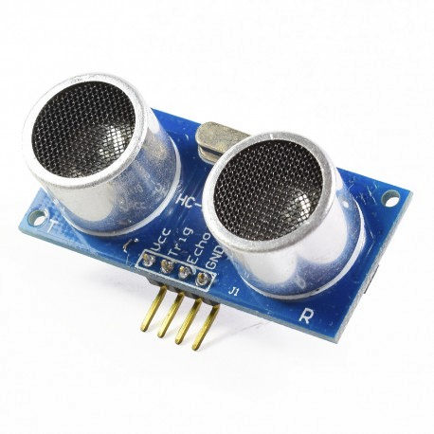
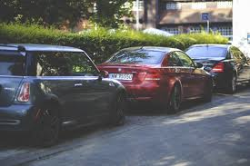
Distancias
Uso del sensor ultrasónico para medir distancias al momento de estacionar un carro.
Su implementación se haría con el uso de un buzzer para alertar al usuario cuando se encuentra muy cerca de la pared o de otro carro.
La alerta suena cuando el carro está a una distancia aprox. de 1.5 m.

